Slide 1
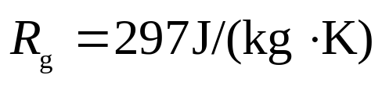
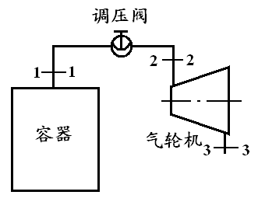
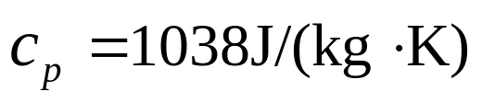
Aebbahhb
某应急辅助发电装置主要由高压容器、调压阀及气轮机和发电
机构成。压力容器中储有p₁ = 13.8MPa、t₁ = 21℃的氮气。工作时
由于调压阀的作用，进入气轮机的氮气压力维持在p₂ = 0.7 MPa。
氮气在气轮机内作绝热膨胀，从气轮机排出的氮气进入大气。若
要求发电机在1小时内保持输出功率为75W，求容器的最小容积。
假设容器内温度保持与环境温度一致，容器内压力为0.7MPa时气
轮机停止工作。p₀ = 0.1MPa、T₀ = 294K，假设氮气为理想气体，
比热容取定值，

Slide 2
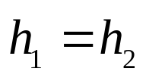
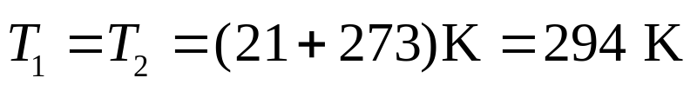
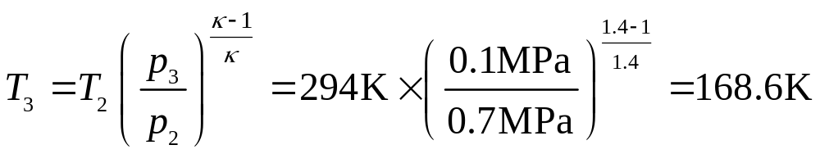
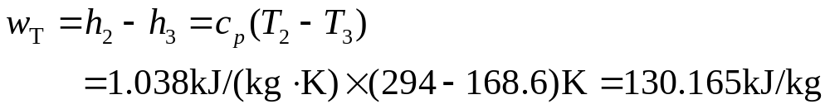
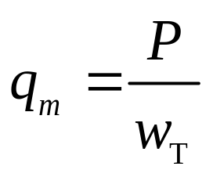
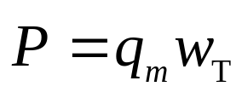
解 调压器内的过程可近似为绝热节流过程，所以
考虑到氮气可近似作为理想气体，故
由于气轮机进口参数和出口压力保持不变，所以
故气轮机输出功

Slide 3
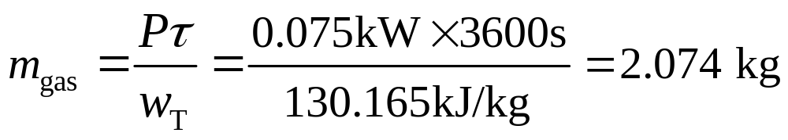
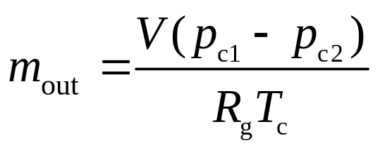
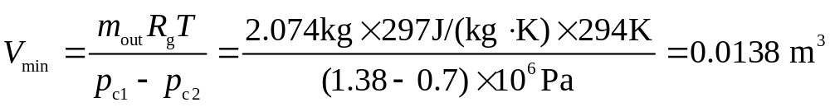
据题意1小时内气轮机输出功率维持75W，
流经气轮机的气体质量
流经气轮机的气体来自压力容器，因容器容积及容器内气体的
温度在过程中均保持不变，故1小时内容器内流出气体
气轮机停止工作时容器内压力为0.7MPa，故容器最小体积
返回

